Slide 1
CHÀO MỪNG CÁC EM ĐẾN VỚI BUỔI HỌC NGÀY HÔM NAY

Slide 2
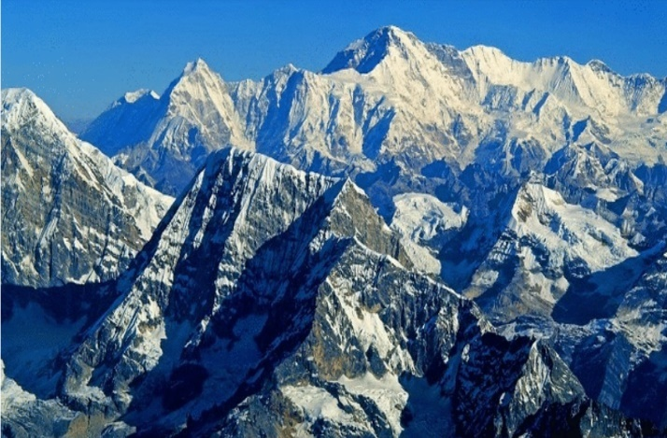
KHỞI ĐỘNG
Em đã bao giờ nghe đến tên ngọn núi Hi-ma-lay-a?
Hãy chia sẻ một số hiểu biết của em về ngọn núi này.

Slide 3
KHỞI ĐỘNG
Hi-ma-lay-a (còn có tên âm dịch Hán - Việt là Hy Mã Lạp Sơn) là một dãy núi ở châu Á, phân chia tiểu lục địa Ấn Độ khỏi cao nguyên Tây Tạng.
Là dãy núi cao nhất Trái Đất và là nơi của 14 đỉnh núi cao nhất thế giới: các đỉnh cao trên 8.000 m, bao gồm cả đỉnh E-vơ-rét.
Có 52,7 triệu người sinh sống, trải khắp 5 quốc gia: Bhutan, Trung Quốc, Ấn Độ, Nê-pan và Pa-kit-xtan.

Slide 4
BÀI 5: ẤN ĐỘ TỪ THẾ KỈ IV ĐẾN THẾ KỈ XIX

Slide 5
NỘI DUNG BÀI HỌC
01
02
Ấn Độ dưới thời các triều đại phong kiến
Thành tựu văn hóa tiêu biểu của Ấn Độ từ thế kỉ IV đến giữa thế kỉ XIX

Slide 6
1. Ấn Độ dưới thời các triều đại phong kiến

Slide 7
Giới thiệu chung
Ấn Độ là một bán đảo lớn ở Nam Á. Phía bắc bị ngăn cách với bên ngoài bởi dãy Hi-ma-lay-a, ba mặt còn lại giáp biển.
Địa hình chủ yếu là đồng bằng Ấn - Hằng ở miền Bắc, cao nguyên Đê-can rộng lớn ở miền Tây Nam.
Khí hậu rất đa dạng.
→ Tác động tới sự phát triển kinh tế của Ấn Độ thời phong kiến.

Slide 8
a. Vương triều Gúp - ta
Năm 320 (thế kỉ IV), Gúp-ta I lên ngôi, thống nhất được đất nước, lập nên Vương triểu Gúp-ta, mở đầu chế độ phong kiến ở Ấn Độ.
Tư liệu 1 cho em biết điều gì về Ấn Độ dưới thời Vương triều Gúp-ta?
Tìm ra những từ/cụm từ mô tả đất nước Ấn Độ

Slide 9
a. Vương triều Gúp - ta
Năm 320 (thế kỉ IV), Gúp-ta I lên ngôi, thống nhất được đất nước, lập nên Vương triểu Gúp-ta, mở đầu chế độ phong kiến ở Ấn Độ.
Các vị vua thời Gúp-ta rất quan tâm, chăm lo đến sự phát triển của đất nước (pháp luật khoan hoà, lập nhà an dưỡng, bệnh viện,...).
Nhân dân có cuộc sống sung túc, tự do.
Những từ/cụm từ mô tả đất nước Ấn Độ: sự khoan hoà của pháp luật, đời sống sung túc, tự do của dân chúng, vẻ nguy nga, tráng lệ của thành phố, lâu đài, lập các nhà an dưỡng, bệnh xá,...

Slide 10
HOẠT ĐỘNG NHÓM
Nhóm 1: Trình bày sự ra đời và tình hình chính trị thời Gúp-ta.
Nhóm 2: Trình bày tình hình kinh tế Ấn Độ thời Gúp-ta.
Nhóm 3: Trình bày tình hình xã hội Ấn Độ thời Gúp-ta.

Slide 11
a. Vương triều Gúp - ta
Tình hình chính trị, kinh tế, xã hội dưới thời Vương triều Gúp-ta:
Đầu thế kỉ IV, San-đra Gúp-ta I lên ngôi, thống nhất được đất nước, lập ra Vương triều Gúp-ta. Lãnh thổ Ấn Độ được mở rộng hầu khắp lưu vực sông Hằng.
Kinh tế Ấn Độ có những tiến bộ vượt bậc. Nông nghiệp được chú trọng phát triển với nhiều công trình thuỷ lợi lớn được xây dựng. Công cụ bằng sắt được sử dụng rộng rãi,...
Đời sống nhân dân được ổn định, sung túc vì vậy thời kì này được gọi là thời hoàng kim.

Slide 12
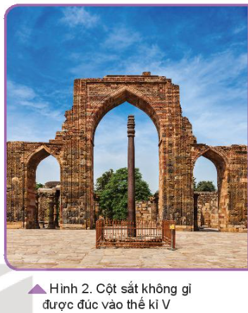
Cột sắt không gỉ được đúc vào thế kỉ V dưới thời Vương triều Gúp-ta, chống chịu được gỉ sét đến tận ngày nay dù trong điều kiện thời tiết khắc nghiệt.
Đây là minh chứng cho sự phát triển của kĩ nghệ đồ sắt tinh xảo của thợ thủ công Ấn Độ.

Slide 13
HOẠT ĐỘNG NHÓM
Nhóm 1: Trình bày sự ra đời của vương triều Hồi giáo Đê-li.
Nhóm 3: Trình bày tình hình kinh tế và xã hội Ấn Độ của vương triều Hồi giáo Đê-li.
Nhóm 2: Trình bày tình hình chính trị của vương triều Hồi giáo Đê-li.

Slide 14
b. Vương triều Hồi giáo Đê - li
Từ cuối thế kỉ XII, người Hồi giáo gốc Thổ Nhĩ Kỳ đã chiếm miền Bắc Ấn Độ và lập nên Vương triều Hồi giáo Đê-li (1206).
Nhà vua có quyền lực cao nhất. Ấn Độ được chia thành nhiều khu vực hành chính do các tướng lĩnh Hồi giáo cai quản, còn các tín đồ Hin-đu giáo chỉ được giữ các chức vụ không quan trọng. Nhà vua Hồi giáo tiến hành xâm chiếm các tiểu quốc ở Nam Ấn với hi vọng thành lập đế quốc Hồi giáo.

Slide 15
b. Vương triều Hồi giáo Đê - li
Nghề nông trồng lúa vẫn giữ vai trò quan trọng và được nhà nước khuyến khích phát triển.
Thủ công nghiệp, thương nghiệp tiếp tục phát triển.
Nhiều thành thị mới xuất hiện, một số hải cảng được xây dựng để đẩy mạnh buôn bán với Trung Quốc và các nước Đông Nam Á, phương Tây và Ả Rập.

Slide 16
Vì sao kinh tế Ấn Độ thời Vương triều Hồi giáo Đê-li khá phát triển, các ông vua đã cố gắng thực thi nhiều chính sách mềm mỏng để giữ yên và phát triển đất nước mà mâu thuẫn dân tộc trong thời kì này vẫn diễn ra gay gắt? Điều đó đã dẫn đến hậu quả gì?

Slide 17
b. Vương triều Hồi giáo Đê - li
Mặc dù các ông vua đã cố gắng thực thi nhiều chỉnh sách mềm mỏng để giữ yên và phát triển đất nước, nhưng sự phân biệt sắc tộc và tôn giáo không thể làm tan đi nỗi bất bình trong nhân dân.
Hậu quả: Mâu thuẫn dân tộc gay gắt làm bùng nổ các cuộc đấu tranh của nhân dân chống lại triều đình.

Slide 18
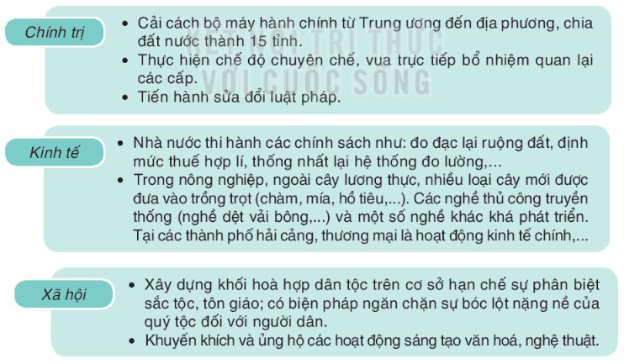
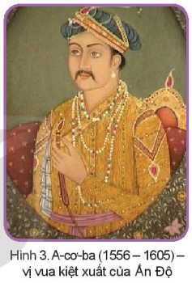
c. Vương triều Mô - gôn
Đọc thông tin mục 3c, Hình 3, sơ đồ SGK tr.31, 31 và trả lời câu hỏi

Slide 19
HOẠT ĐỘNG NHÓM
Nhóm 1: Trình bày sự ra đời của vương triều Mô-gôn.
Nhóm 3: Trình bày tình hình kinh tế và xã hội Ấn Độ thời vương triều Mô-gôn.
Nhóm 2: Trình bày tình hình chính trị Ấn Độ thời vương triều Mô-gôn.

Slide 20
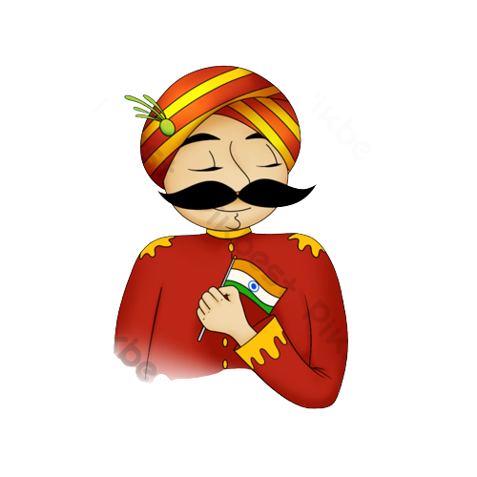
c. Vương triều Mô - gôn
Đầu thế kỉ XVI, người Hồi giáo tự nhận là dòng dõi Mông Cổ ở Ấn Độ đã lật đổ Vương triều Đê-li, lập ra Vương triều Mô-gôn.
Các vị vua đã ra sức củng cố vương triều theo hướng không phân biệt nguồn gốc và xây dựng đất nước.
Ấn Độ đạt được bước phát triển mới dưới sự trị vì của vua A-cơ-ba. Ông đã thi hành các chính sách tích cực làm cho xã hội ổn định, đất nước thịnh vượng, kinh tế và văn hoá đạt nhiều thành tựu mới.

Slide 21
Chính trị:
Cải cách bộ máy hành chính từ trung ương đến địa phương, chia đất nước thành15 tỉnh.
Thực hiện chế độ chuyên chế, vua trực tiếp bổ nhiệm quan lại các cấp.
Tiến hành sửa đổi luật pháp.
Kinh tế:
Nhà nước thi hành các chính sách như: đo đạc lại ruộng đất, định mức thuế hợp lí, thống nhất lại hệ thống đo lường.
Ngoài cây lương thực, nhiều loại cây mới được đưa vào trồng trọt. Các nghề thủ công truyền thống và một số nghề khác khá phát triển.
Tại các thành phố hải cảng, thương mại là hoạt động kinh tế chính.

Slide 22
Xã hội:
Xây dựng khối hoà hợp dân tộc trên cơ sở hạn chế sự phân biệt sắc tộc, tôn giáo.
Có biện pháp ngăn chặn sự bóc lột nặng nề của quý tộc đối với người dân.
Khuyến khích và ủng hộ các hoạt động sáng tạo văn hoá, nghệ thuật.
Điểm khác biệt của các vị vua thời Mô-gôn với các vị vua Vương triểu Hồi giáo Đê-li là gì?

Slide 23
Vua vương triều Hồi giáo Đê-li
Vua thời Mô-gôn
Người Thổ Nhĩ Kỳ mang theo Hồi giáo vào Ấn Độ, lập nên Vương triều Hồi giáo Đê-li và thực hiện chính sách phân biệt tôn giáo.
Người Hồi giáo gốc Mông Cổ chủ trương dung hoà tôn giáo, tự hoà mình với tầng lớp thống trị người Ấn Độ, nhưng vẫn giữ địa vị chủ chốt trong triều đình và tầng lớp thống trị.

Slide 24
Tại sao Vương triểu Mô-gôn đạt được đỉnh cao nhưng cuối cùng vẫn sụp đổ?
→ Do mâu thuẫn dân tộc, tôn giáo lâu đời ở Ấn Độ làm cho mâu thuẫn trong xã hội ngày càng thêm sâu sắc.
→ Các quý tộc Ấn Độ ra sức chiếm đất đai và củng cố thế lực của mình.
→ Sau thời kì trị vì của vua A-cơ-ba, Ấn Độ rơi vào tình trạng chia rẽ, suy yếu và trở thành miếng mồi béo bở của các nước tư bản phương Tây.

Slide 25
Mở rộng kiến thức
Nhà vua A-cơ-ba và câu chuyện về ông vua kiệt xuất cũng như những chính sách của ông:
Chính trị:
Cả nước chia thành 15 tỉnh do các tổng đốc đứng đầu.
Cho đo đạc, phân loại ruộng đất, phong cấp ruộng đất cho quý tộc, quan lại.
Định mức thuế thống nhất đối với nông dân cho mỗi loại ruộng.

Slide 26
Mở rộng kiến thức
Nhà vua A-cơ-ba và câu chuyện về ông vua kiệt xuất cũng như những chính sách của ông:
Tôn giáo:
Thực hiện đoàn kết, xoá bỏ kì thị, A-cơ-ba để ra nguyên tắc một đức vua thì chỉ một tôn giáo.
Thủ tiêu đặc quyền Hồi giáo, khôi phục kinh tế, phát triển văn hoá.
→ Chính sách của A-cơ-ba làm cho đời sống nông dân dễ chịu hơn, thúc đẩy sự phát triển của nông nghiệp thủ công nghiệp và thương nghiệp.
→ Củng cố sự thống nhất và tăng cường bộ máy trung ương tập quyền.

Slide 27
2. Thành tựu văn hóa tiêu biểu của Ấn Độ từ thế kỉ IV đến giữa thế kỉ XIX

Slide 28
HOẠT ĐỘNG NHÓM
Thảo luận và hoàn thành Phiếu học tập số 1: Thành tựu văn hóa tiêu biểu của Ấn Độ từ thế kỉ IV đến giữa thế kỉ XIX.

Slide 29
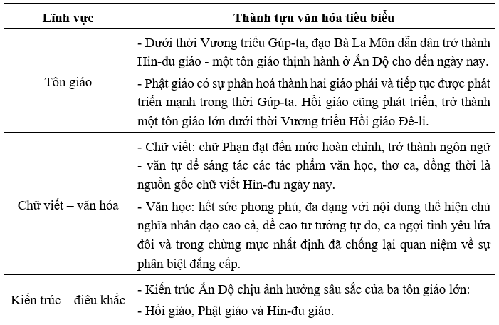
Thành tựu văn hóa tiêu biểu của Ấn Độ từ thế kỉ IV đến giữa thế kỉ XIX

Slide 30
Vì sao nói Ấn Độ là quê hương của tôn giáo?
Ấn Độ là quê hương của tôn giáo vì:
Ngay từ thời cổ đại, nơi đây đã phát sinh nhiều tôn giáo lớn khác nhau.
Đến thời Vương triều Gúp-ta, do những thay đổi về xã hội, Bà La Môn giáo dần dần trở thành Hin-đu giáo - tôn giáo thịnh hành ở Ấn Độ cho tới ngày nay.
Hồi giáo thì do người Thổ Nhĩ Kỳ du nhập vào với nội dung tôn thờ Thánh A-la, ra đời muộn hơn Bà La Môn giáo và Phật giáo.

Slide 31
Chữ viết có ảnh hưởng đến sự phát triển của văn học Ấn Độ thời kì này không? Nội dung chính của các tác phẩm văn học là gì?
Văn học Ấn Độ thời kì này phát triển hết sức phong phú, đa dạng một phần do chữ Phạn đạt đến sự hoàn chỉnh, trở thành ngôn ngữ - văn tự sáng tác văn thơ.
Nội dung của các tác phẩm văn học hết sức phong phú với những bộ kinh, thơ ca lịch sử, truyện thần thoại khổng lồ,...
Tuy chịu ảnh hưởng của tôn giáo, nhưng vẫn thể hiện chủ nghĩa nhân đạo cao cả, miêu tả con người với cuộc sống nội tâm của nó, ca ngợi tình yêu lứa đôi, chống lại lễ giáo khắt khe

Slide 32
Kiến trúc Ấn Độ chịu ảnh hưởng của tôn giáo như thế nào? Những nước nào ở Đông Nam Á chịu ảnh hưởng của kiến trúc Ấn Độ?
Các công trình kiến trúc của Ấn Độ chịu ảnh hưởng sâu sắc của tôn giáo.
Tôn giáo nào cũng có những công trình kiến trúc tương ứng.
Những nước ở Đông Nam Á chịu ảnh hưởng của kiến trúc Ấn Độ: Mi-an-ma, In-đô-nê-xi-a, Cam-pu-chia và Việt Nam...
Em có nhận xét gì về những thành tựu văn hóa của Ấn Độ.

Slide 33
Những thành tựu văn hoá mà người Ấn Độ đạt được rất toàn diện và rực rỡ trên cơ sở kế thừa những di sản văn hoá từ các thế kỉ trước. Những thành tựu văn hoá Ấn Độ tiếp tục có sự ảnh hưởng lớn đến các nước Đông Nam Á.

Slide 34
LUYỆN TẬP
Câu hỏi. Hãy tìm hiểu thêm và kể tên một số thành tựu văn hóa của các quốc gia Đông Nam Á chịu ảnh hưởng của văn hóa Ấn Độ thời phong kiến.

Slide 35
Hầu hết các nước Đông Nam Á đều chịu ảnh hưởng của văn hoá Ấn Độ, thể hiện qua một số mặt chính sau:
Các nước tiếp thu Phật giáo, Hin-đu giáo của Ấn Độ.
Trên cơ sở của chữ Phạn, một số nước Đông Nam Á đã sáng tạo ra chữ viết của mình.
Kiến trúc Hin-đu giáo và kiến trúc Phật giáo của Ấn Độ (đền tháp) có ảnh hưởng đến nhiều nước.
Ở Việt Nam, Phật giáo khá phát triển. Kiến trúc tháp của đồng bào Chăm đều chịu ảnh hưởng của kiến trúc Ấn Độ.

Slide 36
VẬN DỤNG
Tìm kiếm thông tin và hình ảnh từ sách, báo và internet, hãy viết đoạn văn ngắn giới thiệu về một công trình kiến trúc của Ấn Độ thời phong kiến mà em ấn tượng nhất.
Đội nào giới thiệu được công trình kiến trúc Ấn Độ thời phong kiến có thông tin chính xác, tư liệu, hình ảnh phong phú, lối thuyết trình tự tin, hấp dẫn sẽ giành chiến thắng.
Trò chơi “THEO DÒNG LỊCH SỬ”

Slide 37
BÀI HỌC KẾT THÚC, CẢM ƠN CÁC EM ĐÃ LẮNG NGHE

